Slide 1
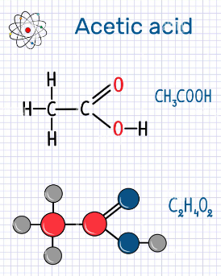
MOLÉCULA ORGÁNICA ÁCIDO ACÉTICO
PRESENTADO POR:
SHAROOL JIMENES
KEVIN CHAVES
YENIFER COBADIA
CLAUDIA HURTADO

Slide 4
Sí, el ácido acético es tóxico en caso de ingerirse o olerse. La ingestión en baja escala de ácido acético puede causar náuseas, vómitos y diarrea. La inhalación de ácido acético puede causar irritación de los ojos, la nariz y la garganta. En contacto con la piel, puede causar corrosión o irritación cutáneas.

